Slide 1
Hilt를 사용한 의존성 주입
2016010873 박정욱

Slide 2
목차
의존성 주입(Dependency Injection)이란?
kapt를 사용하여 Kotlin에서 Java Annotation 처리하기
컴파일-타임 정적 종속성 주입 프레임워크 Dagger
Hilt를 사용하여 Android에서 Dagger Component 구축
실제 적용 사례

Slide 3
의존성 주입(Dependency Injection)이란?
객체 간의 결합도가 높은 코드
B의 생성 책임이 A에게 있음
A는 구체적으로 구현된 B class에 의존적임
이런 코드는 유지보수가 어려움!
class B{ … }
class A {
private val b: B
init {
b = B()
}
}

Slide 4
의존성 주입(Dependency Injection)이란?
interface B { … }
class BContrete : B { … }
의존성 전이
B 객체의 구현이 변경될 시, A 객체 또한 변경이 불가피할 수 있음
이를 피하기 위해, 컴파일 시간 의존성을 실행 시간 의존성으로 변경!
class A {
private val b: B
init {
b = BConCrete()
}
}

Slide 5
의존성 주입(Dependency Injection)이란?
interface B {}
class BContrete : B{}
B의 생성 책임이 A에게 있으므로, 의존성 전이는 그대로 존재
B의 생성 책임을 A의 외부로!
B를 구현하는 어떠한 객체든지 의존성으로 제공할 수 있음!
class A(private val b: B) {}
fun someFunction() {
val b = BConcrete()
val a = A(b)
}

Slide 6
의존성 주입(Dependency Injection)이란?
interface B {}
class BContrete : B{}
특정 객체의 의존성을 외부에서 주입(또는 제공)해주는 형태
결합도↓, 재사용성↑
테스트가 용이해짐
class A(private val b: B) {}
fun someFunction() {
val b = BConcrete()
val a = A(b)
}

Slide 7
의존성 주입(Dependency Injection)이란?
Single Responsibility Principle, SRP
Open-Closed Principle, OCP
의존성 주입으로 해결!
Liskov Substitution Principle, LSP
Interface Segragation Principle, ISP
Dependency Inversion Principle, DIP

Slide 8
kapt를 사용하여 Kotlin에서 Java Annotation 처리하기
Dagger는 Java로 작성된 프레임워크
Kotlin은 Java와 100% 호환되지만, Annotation의 경우 별도의 변환 작업이 필요
이를 위해, kapt 플러그인 적용 필요

Slide 9
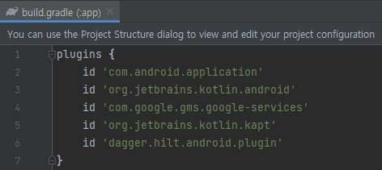

kapt를 사용하여 Kotlin에서 Java Annotation 처리하기

Slide 10
컴파일-타임 정적 종속성 주입 프레임워크 Dagger
의존성 주입을 위해, 외부에서 객체를 생성하여 넘겨주는 작업 필요
개발자가 일일이 신경쓰기엔 복잡하고, 많은 상용구 코드 필요
정적, 컴파일-시간 의존성 주입 프레임워크인 Dagger를 적용!

Slide 11
컴파일-타임 정적 종속성 주입 프레임워크 Dagger
Dagger는 정적, 컴파일 시간 프레임워크
Interface를 컴파일 시간 종속성으로 가질 경우에 어떠한 구현체를 제공받을 지 알 수 없어 의존성 주입 코드 생성 불가
해당 Interface에 대한 구현체 정보를 별도로 작성하여 제공!

Slide 12
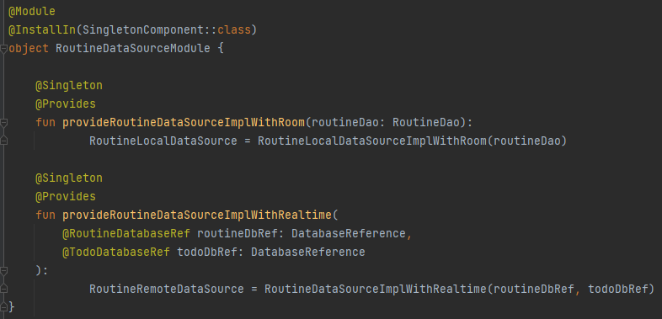
컴파일-타임 정적 종속성 주입 프레임워크 Dagger

Slide 13
Hilt를 사용하여 Android에서 Dagger Component 구축
Android의 구성요소 대부분은 생성 책임이 프레임워크에 존재
개발자가 직접 생성자를 호출하여 생성할 수 없음
AAC ViewModel의 경우, 이전에는 ViewModel을 생성하는 Factory 인터페이스를 직접 구현하여야 했음
Google이 제공하는 Hilt를 이용하여, 밑작업을 최소화!

Slide 14

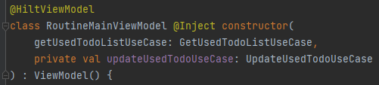
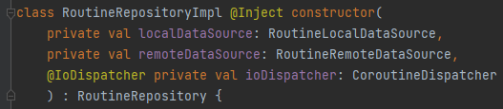

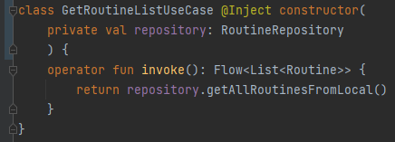
실제 적용 사례

Slide 15
정리
의존성과 SOLID 법칙
의존성 주입이 필요한 이유
kapt를 이용하여 Java Annotation을 Kotlin으로 처리
Dagger, Hilt

